Slide 1
▶
YouTube 急上昇ランキング
TOP 5
2026年07月30日
ずんだもんと一緒に見ていくのだ！

Slide 2
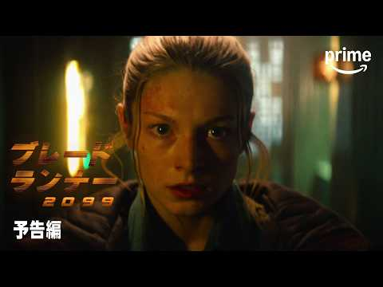

#5
『ブレードランナー 2099』 予告編｜プライムビデオ
📺 Prime Video JP - プライムビデオ
👁 6万回 👍 1,105
▲ QRコードで視聴

Slide 3


#4
好き
📺 星野源 Gen Hoshino - Topic
👁 19万回 👍 9,901
▲ QRコードで視聴

Slide 4


#3
【日本語実況】「Esports World Cup 2026」- ストリートファ…
📺 Capcom Fighters JP
👁 51万回 👍 4,395
▲ QRコードで視聴

Slide 5


#2
Namit Malhotra’s Ramayana- Hindi Trailer…
📺 World Of Ramayana
👁 410万回 👍 51万
▲ QRコードで視聴

Slide 6


🏆 NO.1 🏆
GO GHOST
📺 King Gnu - Topic
👁 47万回 👍 1万
▲ QRコードで視聴

Slide 7
以上！
YouTube急上昇 TOP5でした！
チャンネル登録・ いいね！よろしくなのだ🌿
また明日もお楽しみに！

